Slide 1

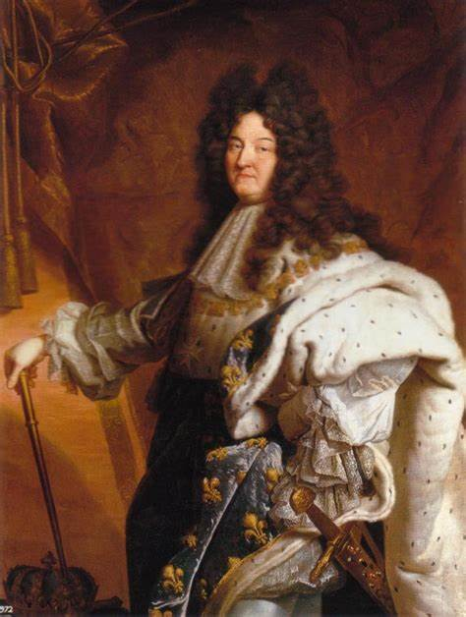

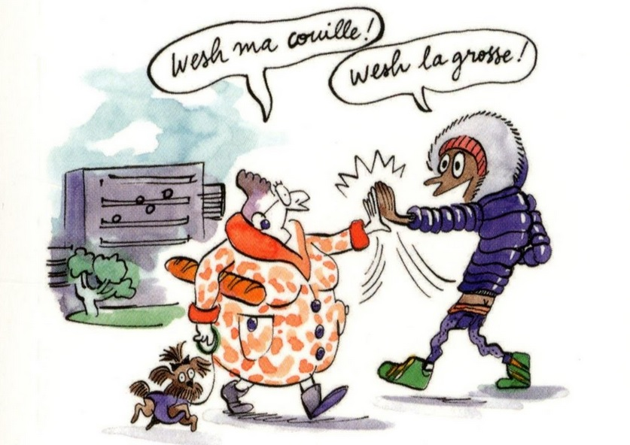
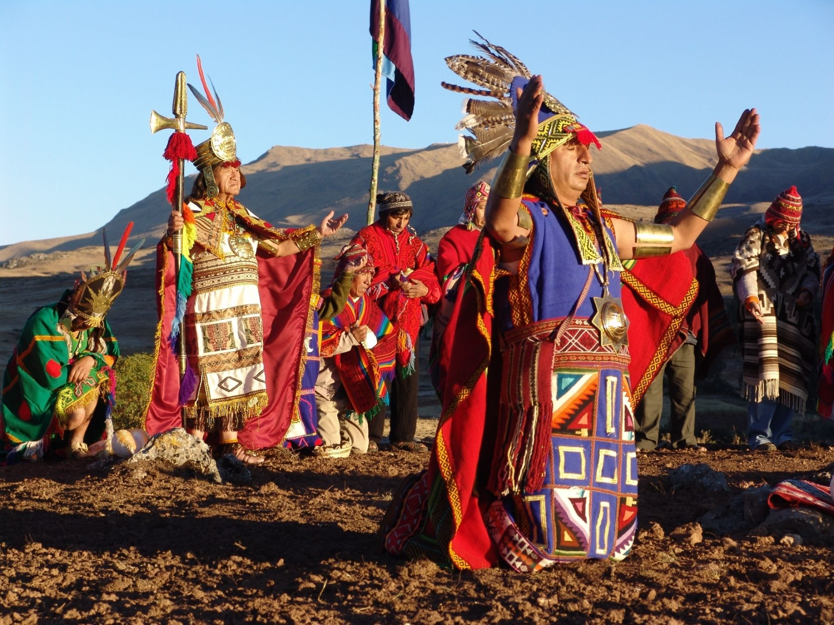
.N
‘E
Le nombre Romain
°N
ʺN
Laurent, Camille, Claire, Simon…
WESH, Tu viens d’où toi ?
de voie-sa !
.E
’N
F+N+R = 21, combien vaut RxN-F ?
°E
Soit Antoine / Tim,
soit Noé !
ʺE
M ?

